Slide 1
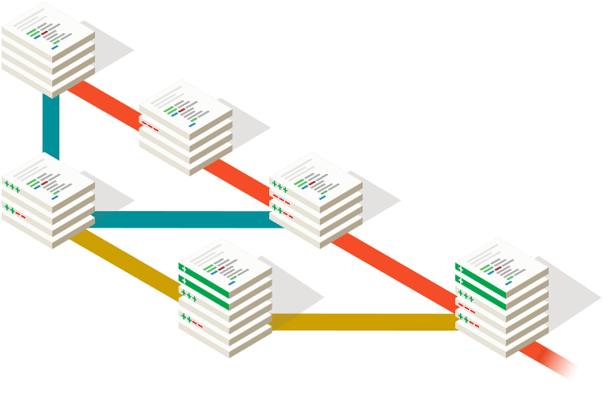
Seminarvortrag
Versionsverwaltung mit Git
Quelle: www.git-scm.com
Notes:
Einleitung:
Begrüßung, Vorstellung
Fragen während der Präsentation oder danach?

Slide 2
1. Einleitung
1.1 Zielsetzung der Seminararbeit
1.2 Was ist Versionsverwaltung?
1.3 Begriffliche Grundlagen
2. Versionsverwaltungskonzepte und -systeme
2.1 Zentrale Versionsverwaltung (CVCS) mit SVN
2.2 Verteilte Versionsverwaltung (DVCS) mit Git
2.3 Arbeitsprozesse von SVN und Git
3. Einsatz von Git
3.1 Installation von Git
3.2 Die Git-Kommandozeile
3.3 Grafische Benutzeroberflächen für Git
4. Git versus SVN

Slide 3
Einleitung
Zielsetzung der Seminararbeit
Der Einsatz von Versionsverwaltungssystemen spielt nicht nur in der Softwareentwicklung eine wichtige Rolle.
Bedarf an geeigneten Versionsverwaltungssystemen
Anwender von Concurrent Versions System (CVS) oder Subversion (SVN) überzeugen.

Slide 4
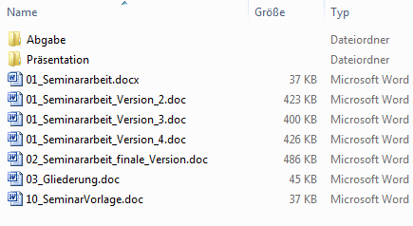
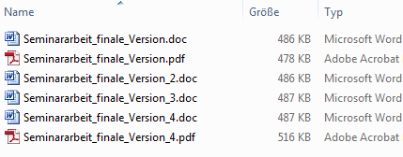
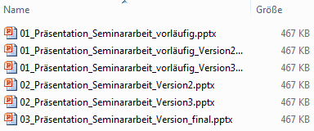
Einleitung
Warum Versionsverwaltung?
Notes:
Vor Thematik Details -> Klärung warum und was
Zunächst warum?
Später Vor- und Nachteile genauer
Eindruck Leistung einer Versionsverwaltung
Bild bekannt? Jeder kennt das
Struktur Erarbeitung einer Haus, Bachelor-, Master oder Doktorarbeit
Vermutlich ging das auch alles
Überrascht trotz Seminar Versionsverwaltung gemacht

Slide 5
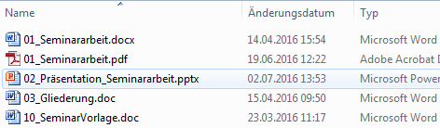
Einleitung
Warum Versionsverwaltung?
Notes:
Struktur mit Versionsverwaltungssystem
Alle älteren Versionen vorhanden
Deutlich übersichtlicher, besser arbeiten

Slide 6


Einleitung
Was ist Versionsverwaltung?
Neuer
System zur Verfolgung, Verwaltung und Versionierung einer Ansammlung von Dateien
Zurückverfolgung eines Werdeganges einer Datei
Rückkehr zu älteren Versionen
gleichzeitiges Arbeiten am selben Dokument
Aktuell
Älter
Notes:
Was ist eine Versionsverwaltung?
Verfolgt, verwaltet und versioniert Dateien
Werdegang einer Datei zurückverfolgen
auf ältere Dateien zurückkehren
Moderne Versionsverwaltungen ermöglichen kooperative Arbeiten
-> selbes Dokument
-> zur gleichen Zeit
Kontext Versionsverwaltung existieren Fachbegriffe
Definition Übergabe Christian

Slide 7
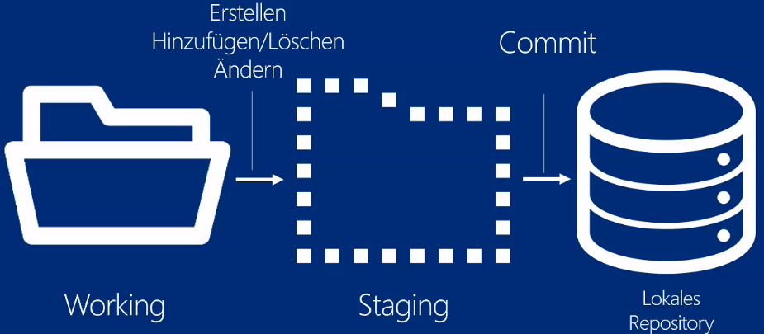
Einleitung
Begriffliche Grundlagen
Repository
Versionshistorie
Working Direktory oder auch Working Tree
Klon
Snapshot
Staging(INDEX)

Slide 8
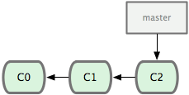
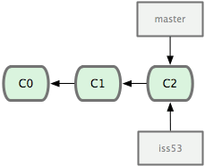
Einleitung
Begriffliche Grundlagen
Master
Ein Hauptentwicklungszweig
Branch

Slide 9


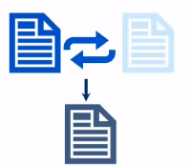


Einleitung
Begriffliche Grundlagen
Remote Repositorys
Tag
Code-Merge
Checkout (auch Auschecken genannt)
Commit

Slide 10
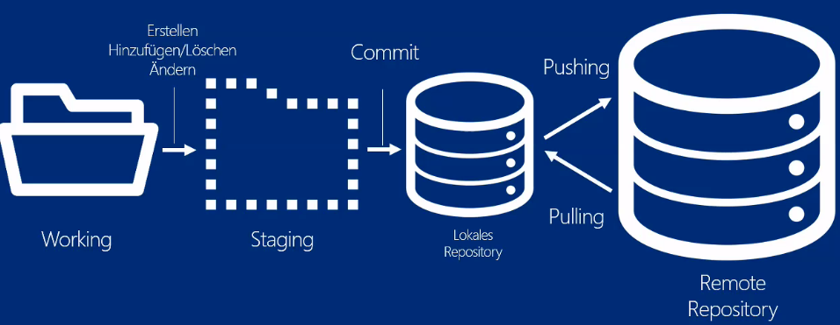
Einleitung
Begriffliche Grundlagen
Fetch
Pull
Push
Pull Request

Slide 11
1. Einleitung
1.1 Zielsetzung der Seminararbeit
1.2 Was ist Versionsverwaltung?
1.3 Begriffliche Grundlagen
2. Versionsverwaltungskonzepte und -systeme
2.1 Zentrale Versionsverwaltung (CVCS) mit SVN
2.2 Verteilte Versionsverwaltung (DVCS) mit Git
2.3 Arbeitsprozesse von SVN und Git
3. Einsatz von Git
3.1 Installation von Git
3.2 Die Git-Kommandozeile
3.3 Grafische Benutzeroberflächen für Git
4. Git versus SVN
Notes:
Einleitung:
Nun da wir uns mit den Fachbegriffen beschäftigt haben, können wir mit der Einarbeitung in das Themenfeld beginnen
Was ein VCS ist haben wir bereits oberflächlich besprochen
Wie das ganze im Detail aussehen kann, werde ich nun vorstellen

Slide 12
Versionsverwaltungskonzepte und -systeme
Zentrale Versionsverwaltung (CVCS) mit SVN
Server + Clients
Repositories mit versionierten Dateien
Checkout in Working Directories
Commit in Repositories
Server
R1
R2
R3
Vers. 3
Vers. 3
Vers. 2
Vers. 2
Vers. 2
Vers. 1
Vers. 1
Vers. 1
Client-Computer 1
Client-Computer 2
WD 11
WD 12
WD 13
WD 21
WD 22
WD 23
Notes:
lokale, zentrale und verteilte Versionsverwaltungskonzept
SVN zentral
Git verteilt
Zeitgründen Beschränkung auf zentral und verteilt Versionsverwaltung
Beginnen zentralen Versionsverwaltung.
Bei CVCS immer ein Server und unbestimmte Anzahl Clients
Repositories mit versionierten Dateien auf Server
Checkout überträgt Dateien in Working Directories.
Working Directories auf Clients.
Datei-Bearbeitung in Working Directories
speichern, über Commit, neue Versionen in Repositories

Slide 13
Versionsverwaltungskonzepte und -systeme
Zentrale Versionsverwaltung (CVCS) mit SVN
Computer- und plattformübergreifende Änderungen möglich
Gleichzeitige Änderung der identischen Ressource möglich
Repository liegt nur auf Server
Netzwerkabhängige Transaktionen (Bspw. Checkout, Commit)
Server
R1
R2
R3
Vers. 3
Vers. 3
Vers. 2
Vers. 2
Vers. 2
Vers. 1
Vers. 1
Vers. 1
Client-Computer 1
Client-Computer 2
WD 11
WD 12
WD 13
WD 21
WD 22
WD 23
Notes:
lokale, zentrale und verteilte Versionsverwaltungskonzept
SVN zentral
Git verteilt
Zeitgründen Beschränkung auf zentral und verteilt Versionsverwaltung
Beginnen zentralen Versionsverwaltung.
Bei CVCS immer ein Server und unbestimmte Anzahl Clients
Repositories mit versionierten Dateien auf Server
Checkout überträgt Dateien in Working Directories.
Working Directories auf Clients.
Datei-Bearbeitung in Working Directories
speichern, über Commit, neue Versionen in Repositories

Slide 14
Versionsverwaltungskonzepte und -systeme
Zentrale Versionsverwaltung (CVCS) mit SVN
SVN ist ein CVCS!
Server
R1
R2
R3
Vers. 3
Vers. 3
Vers. 2
Vers. 2
Vers. 2
Vers. 1
Vers. 1
Vers. 1
Client-Computer 1
Client-Computer 2
WD 11
WD 12
WD 13
WD 21
WD 22
WD 23
Notes:
Wie Eingehens bereits erwähnt ist basiert SVN auf diesem Konzept.

Slide 15
Versionsverwaltungskonzepte und -systeme
Zentrale Versionsverwaltung (CVCS) mit SVN
SVN ist ein CVCS!
Problematik:
Single Point of Failure, Netzwerkabhängigkeit
Client-Computer 1
Client-Computer 2
WD 11
WD 12
WD 13
WD 21
WD 22
WD 23
Notes:
Single Point of Failure aufgrund einmalige Speicherung Repositories auf Server
Gleicher Grund System stark netzwerkabhängig. Kein Internet- bzw. Netzwerk kein VCS

Slide 16
Versionsverwaltungskonzepte und -systeme
Verteilte Versionsverwaltung (DVCS) mit Git
Clients aber Kein Server nötig
Server ratsam und sinnvoll
Repositories auf Server und Clients
Annahme: Aktuelle Repositories auf dem Server
Abgleich Repositories (z.B. Push, Pull)
Clone
Checkout
Commit
Push
Server-Computer
R1
R2
Rx
Vers. 3
Vers. 3
Vers. 2
Vers. 2
Vers. 2
Vers. 1
Vers. 1
Vers. 1
Client-Computer 1
Client-Computer 2
WD 11
WD 12
WD 13
WD 21
WD 22
WD 23
R1
R2
Rx
R1
R2
Rx
Vers. 3
Vers. 3
Vers. 3
Vers. 3
Vers. 2
Vers. 2
Vers. 2
Vers. 2
Vers. 2
Vers. 2
Vers. 1
Vers. 1
Vers. 1
Vers. 1
Vers. 1
Vers. 1
Notes:
Diese Probleme kann man mit einer verteilten Versionsverwaltung beheben.
Beschreibung:
Grundsätzlich benötigen wir bei der verteilten Versionsverwaltung keinen Server.
Wir könnten also ein DVCS nur mit Clients einrichten
Ein Server ist aber ratsam und macht durchaus Sinn
Zwar ist es technisch möglich direkt mit Repositories Anderer zu arbeiten, Änderungen dorthin zu pushen oder von dort zu holen
leicht die Arbeit Anderer durcheinander bringen
Repositories sollten von überall und möglichst zu jeder Zeit verfügbar sein
Ohne Server sind andere Repositories nur Verfügbar, wenn der entsprechende Computer eingeschaltet ist
Die Repositories mit den versionierten Dateien werden auf dem Server UND auf den Clients gespeichert!
Wir gehen davon aus, dass auf dem Server die aktuellen Repositories liegen. Also mit den aktuellen Versionen
Über entsprechende Operationen (z.B. Push oder Pull) werden die Repositories untereinander abgeglichen.
Über ein „clone“ können die Repositories vom Server auf einen Client übertragen eben geklont werden, wo diese Repositories noch nicht vorhanden sind
Mit einem Checkout übertragen wir zu bearbeitende Dateien in Working Directories. Die Working Directories liegen auf den Clients.
Die Dateien werden innerhalb der Working Directories bearbeitet
Über ein Commit werden neue Versionen der bearbeiteten Dateien in den lokalen Repositories erzeugt
Über ein Push werden die veränderten Repositories mit den sich auf den Server oder anderen Clients befindenden Repositories abgeglichen

Slide 17
Versionsverwaltungskonzepte und -systeme
Verteilte Versionsverwaltung (DVCS) mit Git
Computer- und plattformübergreifende Änderungen möglich
Gleichzeitige Änderung der identischen Ressource möglich
Repositories liegen auf jedem Anwendercomputer (Klone)
Viele lokale Transaktionen ( Bspw. Commit, Checkout)
Push und Pull sind netzwerkabhängig
Server-Computer
R1
R2
Rx
Vers. 3
Vers. 3
Vers. 2
Vers. 2
Vers. 2
Vers. 1
Vers. 1
Vers. 1
Client-Computer 1
Client-Computer 2
WD 11
WD 12
WD 13
WD 21
WD 22
WD 23
R1
R2
Rx
R1
R2
Rx
Vers. 3
Vers. 3
Vers. 3
Vers. 3
Vers. 2
Vers. 2
Vers. 2
Vers. 2
Vers. 2
Vers. 2
Vers. 1
Vers. 1
Vers. 1
Vers. 1
Vers. 1
Vers. 1

Slide 18
Versionsverwaltungskonzepte und -systeme
Verteilte Versionsverwaltung (DVCS) mit Git
Git ist ein DVCS!
Server-Computer
R1
R2
Rx
Vers. 3
Vers. 3
Vers. 2
Vers. 2
Vers. 2
Vers. 1
Vers. 1
Vers. 1
Client-Computer 1
Client-Computer 2
WD 11
WD 12
WD 13
WD 21
WD 22
WD 23
R1
R2
Rx
R1
R2
Rx
Vers. 3
Vers. 3
Vers. 3
Vers. 3
Vers. 2
Vers. 2
Vers. 2
Vers. 2
Vers. 2
Vers. 2
Vers. 1
Vers. 1
Vers. 1
Vers. 1
Vers. 1
Vers. 1
Notes:
Der Kern unserer Arbeit und das mit SVN zu vergleichende System Git ist ein solches verteiltes Versionskontrollsystem.

Slide 19
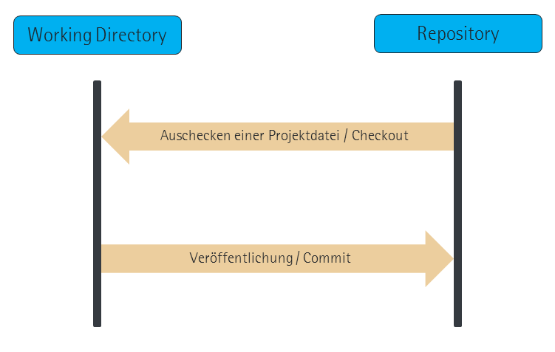
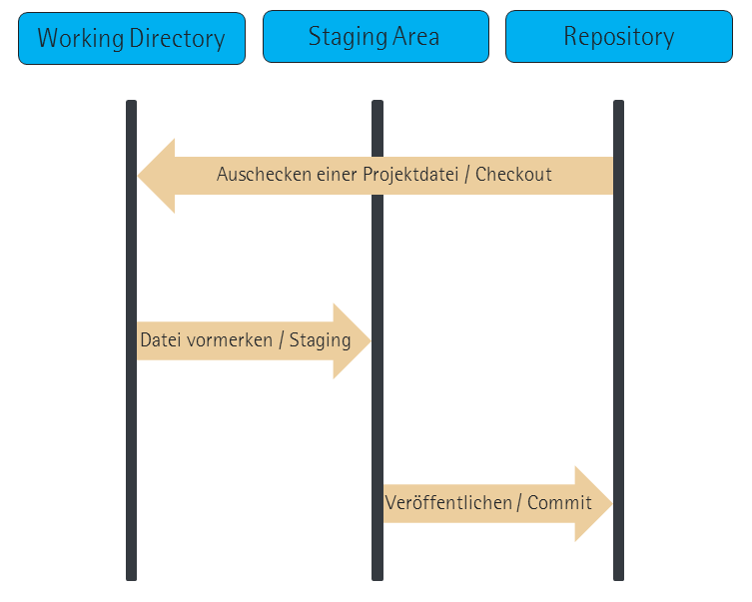
Versionsverwaltungskonzepte und -systeme
Arbeitsprozesse von SVN und Git
Auschecken einer Datei des Repositories (Checkout)
Bearbeitung der Dateien im Arbeitsverzeichnis
Veröffentlichung der Änderungen über das Repository (Commit)
Auschecken der Dateien
Bearbeitung der Dateien im Arbeitsverzeichnis
Vormerken der Dateien für das nächste Commit
Vorgemerkte Dateien über ein Commit im Repository speichern
Notes:
Neben den Konzepten auf die SVN und Git basieren unterscheidet die beiden Systeme noch etwas Grundlegendes.
Der Arbeitsprozess der durchlaufen wird, wenn man mit den System arbeitet.
Links haben wir den Arbeitsprozess mit SVN und rechts den von Git
Beschreibung der Prozesse…
Sobald keine Fragen Ihrerseits mehr zum theoretischen Hintergrund der beiden Systeme bestehen, werde ich an Christian übergeben, der Ihnen Git in der Praxis vorstellen wird.

Slide 20
1. Einleitung
1.1 Zielsetzung der Seminararbeit
1.2 Was ist Versionsverwaltung?
1.3 Begriffliche Grundlagen
2. Versionsverwaltungskonzepte und -systeme
2.1 Zentrale Versionsverwaltung (CVCS) mit SVN
2.2 Verteilte Versionsverwaltung (DVCS) mit Git
2.3 Arbeitsprozesse von SVN und Git
3. Einsatz von Git
3.1 Installation von Git
3.2 Die Git-Kommandozeile
3.3 Grafische Benutzeroberflächen für Git
4. Git versus SVN

Slide 21
Einsatz von Git
Installation von Git
Installation unter Windows
kostenlos aus dem Internet herunterladen und auf dem eigenen Rechner installieren.
https://git-scm.com/download/win
Installation unter Linux
Fedora Linux-Distribution:
$ dnf install git
Debian/Ubuntu Linux-Distribution:
$ apt-get install git

Slide 22
Einsatz von Git
Die Git-Kommandozeile
Repository anlegen
Ein existierendes Projekt oder Verzeichnis in ein neues Git Repository importieren
$ git init
Remote Repository klonen
$ git clone https://github.com/cristallin/git-project-seminar.git
Git konfigurieren
$ git config –list
$ git config --global user.name ““

Slide 23
Einsatz von Git
Die Git-Kommandozeile
Status von Dateien abfragen
$ git status
Branch erstellen und auschecken
$ git branch <branch>
$ git checkout <branch>
Neuer Branch mit anderen teilen
$ git push -u origin <branch>
Änderungen im neuen Branch vornehmen und mit anderen teilen.
$ git commit
$ git push origin <branch>
Anzeige der Historie
$ git log
Merge-Prozess

Slide 24
Einsatz von Git
Grafische Benutzeroberflächen für Git
SourceTree
läuft nur unter Windows und Mac OS X
kein Linux Support
kostenloses Programm
Registrierung nach 30 Tagen
unterstützt Git, Mercurial und SVN

Slide 25
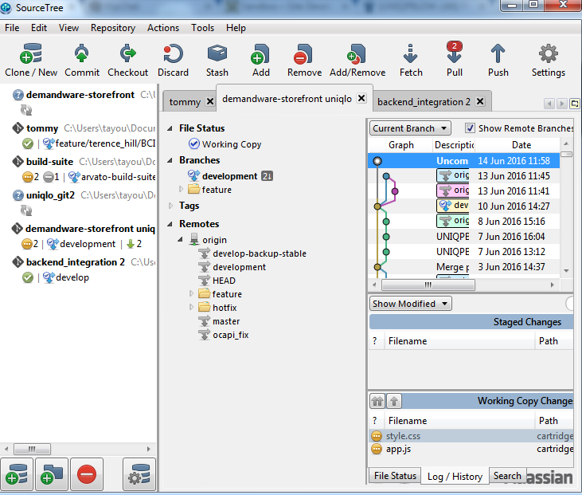
Einsatz von Git
Grafische Benutzeroberflächen für Git
SourceTree

Slide 26
Einsatz von Git
Grafische Benutzeroberflächen für Git
TortoiseGit
steht unter der GNU General Public License (GPL)
läuft nur unter Windows (Windows Vista SP2, Windows 7, Windows XP)
kann nur mit Administrator-Rechten installiert werden
kann mit issue tracking systems integriert werden
steht unter der GNU General Public License (GPLr Windows (Windows Vista SP2, Windows 7, Windows XP)
kann nur mit Administrator-Rechten installiert werden
kann mit issue tracking systems integriert werden

Slide 27
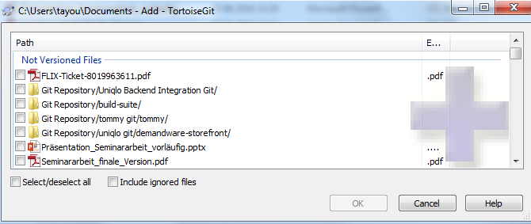
Einsatz von Git
Grafische Benutzeroberflächen für Git
TortoiseGit
steht unter der GNU General Public License (GPLr Windows (Windows Vista SP2, Windows 7, Windows XP)
kann nur mit Administrator-Rechten installiert werden
kann mit issue tracking systems integriert werden

Slide 28
1. Einleitung
1.1 Zielsetzung der Seminararbeit
1.2 Was ist Versionsverwaltung?
1.3 Begriffliche Grundlagen
2. Versionsverwaltungskonzepte und -systeme
2.1 Zentrale Versionsverwaltung (CVCS) mit SVN
2.2 Verteilte Versionsverwaltung (DVCS) mit Git
2.3 Arbeitsprozesse von SVN und Git
3. Einsatz von Git
3.1 Installation von Git
3.2 Die Git-Kommandozeile
3.3 Grafische Benutzeroberflächen für Git
4. Git versus SVN

Slide 29
Git versus SVN
Vor und Nachteile
Einsatz von SVN | Einsatz von Git
Single Point of Failure (Server) | Kein Single Point of Failure
Notes:
Der SVN Server den wir haben, liegt einmalig in der Cloud
Dort sind alle älteren Versionen der darin verwalteten Daten abgelegt
Wenn der Server nun
Bei Git kein Problem, alle Rechner, die einen Klon von dem Repository haben, können weiterarbeiten und sobald der Server wieder verfügbar ist, die Repositories mergen

Slide 30
Git versus SVN
Vor und Nachteile
Einsatz von SVN | Einsatz von Git
Single Point of Failure (Server) | Kein Single Point of Failure
Netzwerkzugang notwendig | Viele Operationen auch lokal verfügbar
Notes:
Vom Netzwerk trennen
Änderungen an dem Text der HTML Datei durchführen
Commit bei SVN durchführen -> Wird nicht funktionieren
Commit bei Git durchführen -> Kein Problem!

Slide 31
Git versus SVN
Vor und Nachteile
Einsatz von SVN | Einsatz von Git
Single Point of Failure (Server) | Kein Single Point of Failure
Netzwerkzugang notwendig | Viele Operationen auch lokal verfügbar
Langsamere netzabhängige Operationen | Viele schnelle lokale Operationen
Notes:
Die Operationen von SVN sind nicht nur netzabhängig, sondern auch deutlich langsamer als die von Git, da diese über das Netzwerk gehen.
Video lokal vom Desktop in das Git und in das SVN Verzeichnis ziehen
Beide Videos Comitten
SVN überträgt beim Commit die Daten auf den Server -> Das dauert

Slide 32
Git versus SVN
Vor und Nachteile
Einsatz von SVN | Einsatz von Git
Single Point of Failure (Server) | Kein Single Point of Failure
Netzwerkzugang notwendig | Viele Operationen auch lokal verfügbar
Langsamere netzabhängige Operationen | Viele schnelle lokale Operationen
Niedriger Schutz gegen Datenverlust | Redundante Datenhaltung ohne weitere Systeme erhöht Datensicherheit
Notes:
Selbst wenn bei Git ein Server oder Client ausfällt, sind die Versionsstände die mit den anderen Repositories abgeglichen worden sind, noch verfügbar
Ist hingegen bei SVN der Server nicht mehr funktionsfähig, sind alle Versionen der Dateien verloren

Slide 33
Git versus SVN
Vor und Nachteile
Einsatz von SVN | Einsatz von Git
Single Point of Failure (Server) | Kein Single Point of Failure
Netzwerkzugang notwendig | Viele Operationen auch lokal verfügbar
Langsamere netzabhängige Operationen | Viele schnelle lokale Operationen
Niedriger Schutz gegen Datenverlust | Redundante Datenhaltung ohne weitere Systeme erhöht Datensicherheit
Tangled Working Copy Problem | Beseitigung des Tangled Working Copy Problem” durch die staging area
Notes:
Git bietet im Gegensatz zu SVN eine weitere Ebene oder auch einen weiteren Status an, indem sich die Dateien befinden können. Die Staging Area. -> Staging Area je nach Zeit noch näher erklären!

Slide 34
Git versus SVN
Vor und Nachteile
Einsatz von SVN | Einsatz von Git
Single Point of Failure (Server) | Kein Single Point of Failure
Netzwerkzugang notwendig | Viele Operationen auch lokal verfügbar
Langsamere netzabhängige Operationen | Viele schnelle lokale Operationen
Niedriger Schutz gegen Datenverlust | Redundante Datenhaltung ohne weitere Systeme erhöht Datensicherheit
Tangled Working Copy Problem | Beseitigung des Tangled Working Copy Problem” durch die staging area
Umständliches und fehleranfälliges Branching | Simples und komfortables Branching

Slide 35
Git versus SVN
Vor und Nachteile
Merge von Git ist schneller und fehlerfreier
SVN hat beim Merge mehr Probleme
Z.B. „Evil Twin“ Problem
SVN hat kein internes Konzept für einen Branch
Branch ist nur ein Verzeichnis im Dateisystem des Repository
Notes:
Kann aus Zeitgründen nicht überall drauf eingehen
Soviel sei gesagt…
https://www.elegosoft.com/files/Downloads/Publications/artikel_Git-vs-Subversion.pdf
http://markgoldenstein.com/git-warum-ich-nur-noch-ungern-subversion-nutze/
http://svnbook.red-bean.com/en/1.7/svn-book.html#svn.branchmerge.advanced.moves
https://git.wiki.kernel.org/index.php/GitSvnComparison

Slide 36
Git versus SVN
Vor und Nachteile
Einsatz von SVN | Einsatz von Git
Single Point of Failure (Server) | Kein Single Point of Failure
Netzwerkzugang notwendig | Viele Operationen auch lokal verfügbar
Langsamere netzabhängige Operationen | Viele schnelle lokale Operationen
Niedriger Schutz gegen Datenverlust | Redundante Datenhaltung ohne weitere Systeme erhöht Datensicherheit
Tangled Working Copy Problem | Beseitigung des Tangled Working Copy Problem” durch die staging area
Umständliches und fehleranfälliges Branching | Simples und komfortables Branching
Weniger Speicherbedarf auf Client | Höherer Speicherbedarf auf Client
Notes:
Der Unterschied:
SVN hält nur die aktuellen Versionen der Dateien im WD vor
Git hält alle Versionen lokal
Anschauen der lokalen DB‘s -> Git hat Repository, SVN hat Working Copy

Slide 37
Git versus SVN
Vor und Nachteile
Einsatz von SVN | Einsatz von Git
Single Point of Failure (Server) | Kein Single Point of Failure
Netzwerkzugang notwendig | Viele Operationen auch lokal verfügbar
Langsamere netzabhängige Operationen | Viele schnelle lokale Operationen
Niedriger Schutz gegen Datenverlust | Redundante Datenhaltung ohne weitere Systeme erhöht Datensicherheit
Tangled Working Copy Problem | Beseitigung des Tangled Working Copy Problem” durch die staging area
Umständliches und fehleranfälliges Branching | Simples und komfortables Branching
Weniger Speicherbedarf auf Client | Höherer Speicherbedarf auf Client
Weniger Administrieraufwand | Höherer Administrieraufwand

Slide 38

Git versus SVN
Fazit
Wenn der Wind des Wandels weht, bauen die Einen Schutzmauern, die Anderen bauen Windmühlen.
(Chinesische Weisheit)
Notes:
SVN bietet bereits viele Vorteile
Für geringe Einschränkungen bietet Git mehr
SVN Repository Integration von Git
SVN Anwender sollten ernsthaft nachdenken

Slide 39
Backup Folien

Slide 40
Git-Kommandozeilenbefehle

Slide 41
Weitere Vor- und Nachteile von Git und SVN

Slide 42
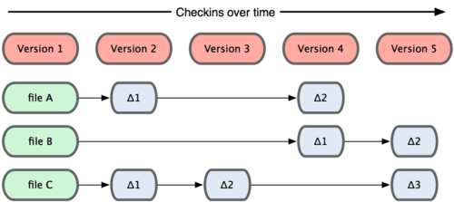
SVN Deltaspeicherung
Notes:
Die Datei wird nur einmal gespeichert.
Aufbauend auf der Datei werden die Änderungen an dieser Datei als Version abgelegt.

Slide 43
Git Versionsspeicherung
Notes:
Version ist ein Snapshot des aktuellen Zustands sämtlicher Dateien
unveränderte Dateien nur Verknüpfung zu der vorherigen Version

Slide 44
Git: Bi-direktionale Brücke zu SVN
Befehl: git svn
Git als Client für einen Subversion-Server
lokalen Features von Git (lokale Branches, mergen, staging area, etc.) verwenden
Push auf Subversion Server
gute Möglichkeit Git in einem Unternehmen einzuführen

Slide 45
Weiterentwicklung von Git
Grundsätzlich kann jeder Git weiterentwickeln
Dazu gibt es ein „How to maintain Git“
Über die „Git mailing list“ kann man dann mit den Git Entwicklern in Kontakt treten
https://www.kernel.org/pub/software/scm/git/docs/howto/maintain-git.html
http://de.gitready.com/beginner/2009/03/02/where-to-find-the-git-community.html

Slide 46
Git Authentifizierung
Webserver Authentifizierung (Apache)
SSH (Secure Shell)

Slide 47
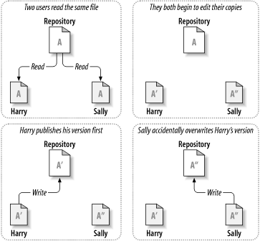
Das Problem verteilter Dateizugriffe
Das Problem
Harry und Sally bearbeiten die gleiche Datei zur gleichen Zeit
Harry speichert seine Änderungen zuerst
Sally überschreibt Harrys Version mit Ihrer
Änderungen von Harry nicht verloren da das VCS die Änderungen als Version ablegt
Aber keine der Änderungen von Harry in Sallys Version

Slide 48
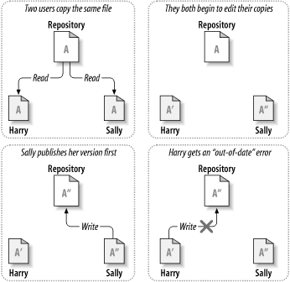
Das Problem verteilter Dateizugriffe
Die Kopieren–Ändern–Zusammenfassen-Lösung
Harry und Sally haben jeweils eine eigene Arbeitskopie des Dokuments
Beide Arbeiten an der selben Datei
Sally speichert ihre Version zuerst ab
Will Harry speichern, informiert ihn das System, dass seine Version nicht mehr aktuell ist

Slide 49
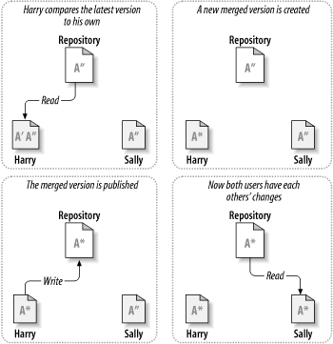
Das Problem verteilter Dateizugriffe
Die Kopieren–Ändern–Zusammenfassen-Lösung
Harry arbeitet mit Hilfe des VCS die Änderungen von Sally in seine Version ein
Danach publiziert er die zusammengeführte Version in das Repository
Sally kann nun die neue Version aus dem Repository laden

Slide 50
Das Problem verteilter Dateizugriffe
Konflikte
Ein Konflikt entsteht, wenn die beiden Änderungen von Harry und Sally kollidieren, also z.B. den gleichen Bereich eines Dokuments betreffen
Die kollidierenden Änderungen werden vom System gekennzeichnet
Nun ist es an den Menschen, diesen Konflikt z.B. in Absprache mit dem jeweils anderen Bearbeiter zu lösen

